Slide 1






ITzoo
‹#›

Slide 2


АКТУАЛЬНОСТЬ ПРОЕКТА
Поскольку мы живём в информационном обществе и переживаем нехватку IT кадров, а так же не все люди имеют возможность обучаться в вузах, наш проект по общедоступному обучению языкам программирования имеет большую актуальность

Slide 3

ЦЕЛЕВАЯ АУДИТОРИЯ
1 Студенты, которые поступили в университет без знаний языков программирования
2 Студенты, которые окончили вуз, либо работающие студенты
‹#›

Slide 4

ПРОБЛЕМА
Книги:
первые 20% книг по программированию одно и то же. Не хочется это читать
В большинстве книг нет практики, а также нет проверки практики
Курсы:
Наличие дедлайнов
Нет возможности вернуться к информации
ограничение на кол-во пользователей
ограничение на доступ к информации(после прохождения всех тем)
‹#›

Slide 5

РЕШЕНИЕ
Курс в виде игрового приложения с отсутствием дедлайнов
с отсутствием ограничения на доступ к информации
визуализация системы навигации под вольеры для животных(в виде различных локаций под различных видов животных)
доступ к различным языкам программирования(Си, Python, JS, JAVA, С++) на одной платформе
Пример: мини-игра “морской бой”, где для того чтобы потопить корабль противника, необходимо написать блоки кода.
‹#›

Slide 6
ЦЕННОСТЬ, ЦЕННОСТНОЕ ПРЕДЛОЖЕНИЕ
Мы команда ITZoo помогаем студентам в ситуации закрытия сессии решать проблему наличие программирования в непрофильных предметов и отсутствие базовых знаний в яп С помощью приложения с подготовленные планом обучения и соответствующими занятиями и получать ценность Учиться на отлично и хорошо, а самое главное без долгов
‹#›

Slide 7
РЫНОК
Мы работаем на рынке B2С
Наша ЦА это студенты у которых есть программирование в предметах а также студенты которые закончили вуз либо обучаются в магистратуре .
Наше решение будет стоить 5000 р в месяц - это 1,25 млрд. р ( 5000 * 2,5 млн. человек)
Сегмент А - 7,5 млн. рублей, сегмент B - 3,75 млн. рублей.
36 млн. сможем заработать в первый год.
‹#›

Slide 8
КОНКУРЕНТЫ
 | цена | отзывы | дизайн | удобство пользования | материал | платформа | время на рынке | наличие диплома | обратная связь
Skillbox | в ср. 200к | + | + | + | + | Веб-сайт | 7 лет | + | +
Нетология | в ср. 150к | - | + | - | - | Веб-сайт | 12 лет | + | -
sololearn | 900р. | - | - | - | - | приложение |  | - | -
mimo | 500р. | + | + | - | +- | приложение |  | - | -
geekbrains | 8500 р. в месяц | + | + | - | - | веб-сайт | 13 лет | + | -
Itzoo | 5000 | - | + | + | + | приложение | - | + | +
‹#›

Slide 9
БИЗНЕС-МОДЕЛЬ
запустить пиар компанию через информационные ресурсы университета, через соц. сети(Telegram, Вконтакте), другие различные ресурсы, связанные с онлайн обучением по языкам программированию (решуегэ, math100, Поляков и др.)
Предоставлять доступ к пробному периоду для пользователей (месяц)
Это будет стоить 5000 рублей в месяц
тестирование пользователей через систему поощрения внутри приложения
наличие пробной консультации после регистрации в приложении и после прохождения локации внутри игры, вторая консультация, которая определяет дальнейший вектор обучения человека. (и делает до продажу)
‹#›

Slide 10
ТЕКУЩИЕ РЕЗУЛЬТАТЫ
Мы создали группу в Соц. сети Вконтакте для того, чтобы показать потенциальным пользователям наши планы
определились с языком программирования для курса
провели 15 проблемных интервью, сделали вывод о важности правильного плана обучения для пользователей.
Подготовили интерфейс и программу обучения. А также, описали бизнес-модель.

Slide 11
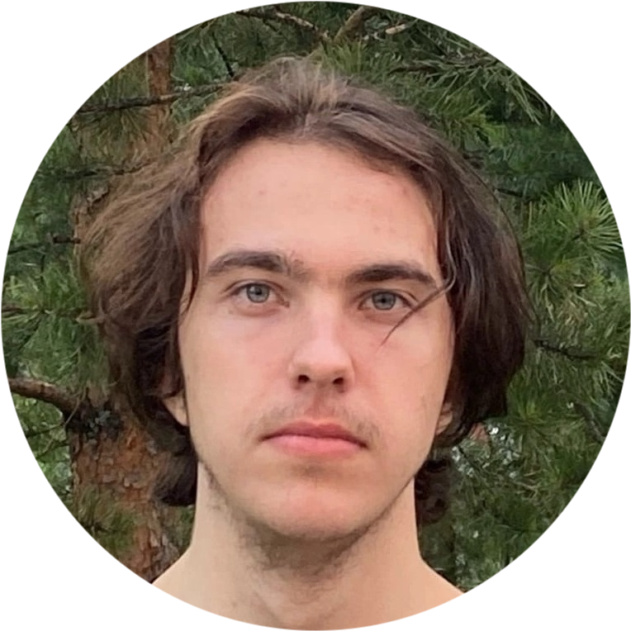
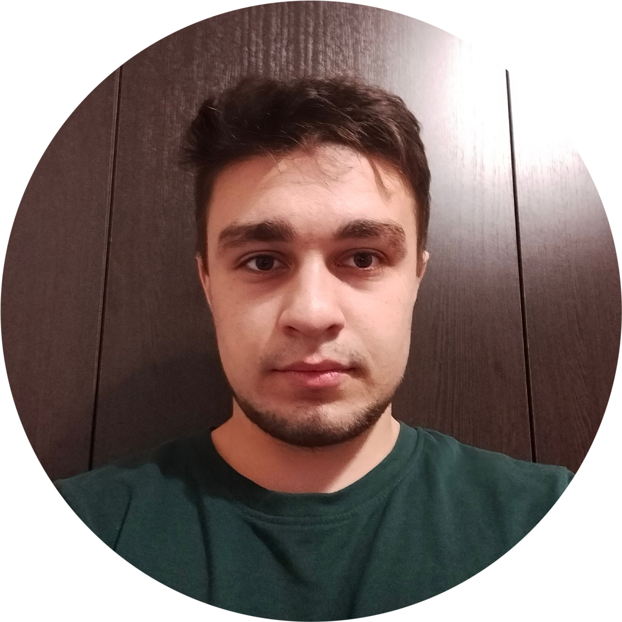
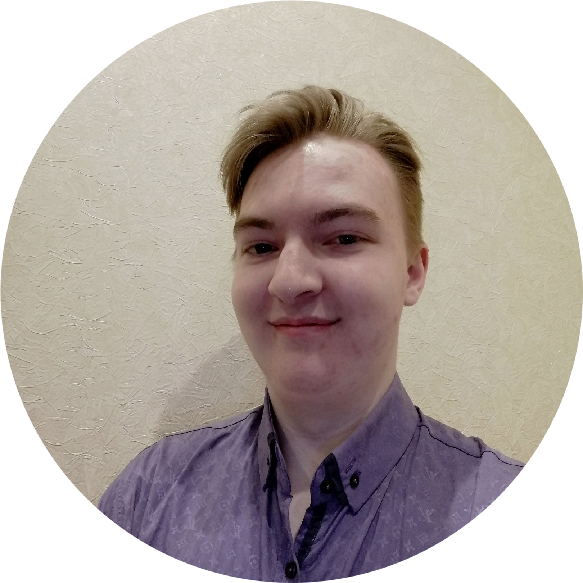
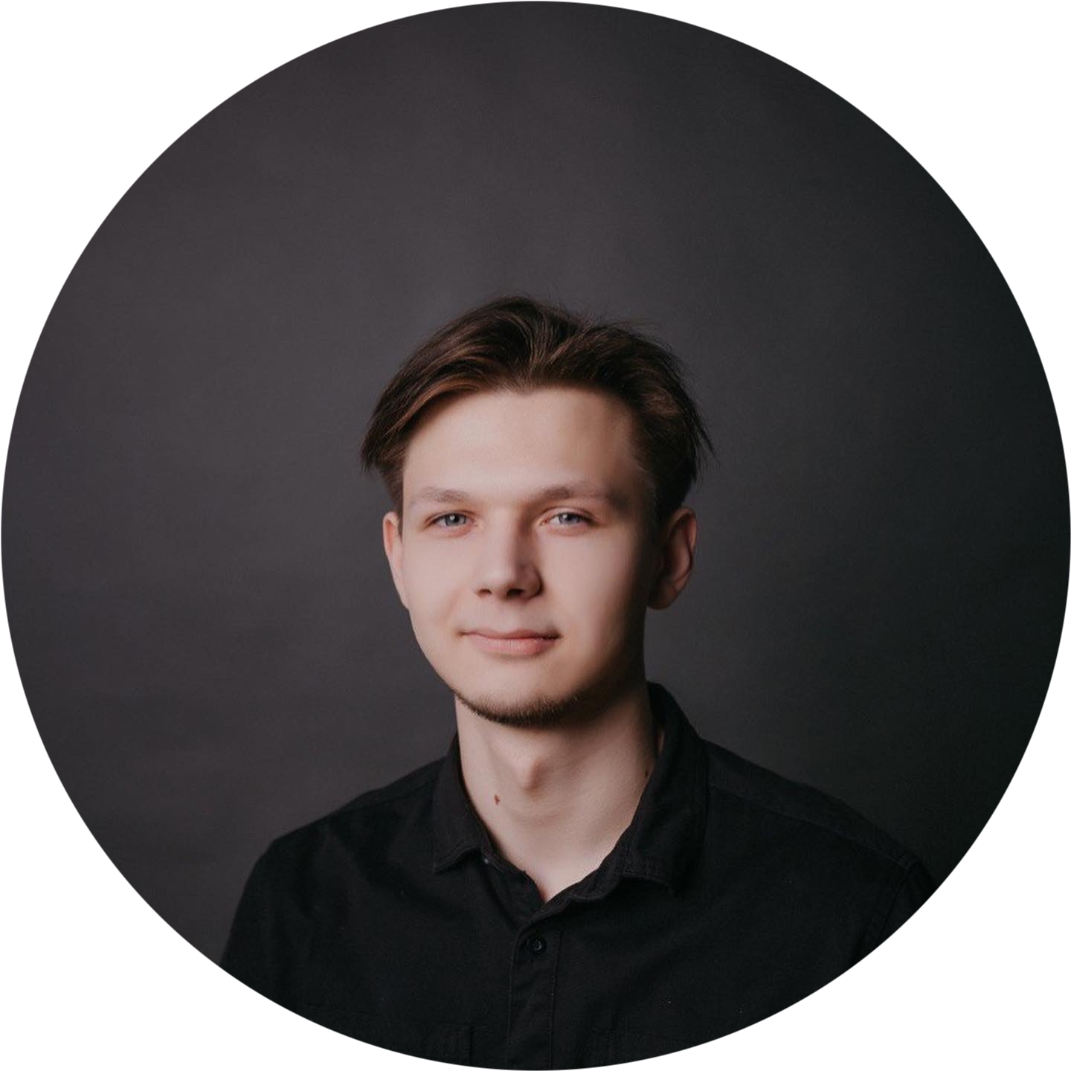
КОМАНДА СТАРТАПА
РОЛЬ | ФАМИЛИЯ ИМЯ | ФОТО
ЛИДЕР (CEO) | Виноградов Алексей
ТЕХНОЛОГ, РАЗРАБОТЧИК (CTO) | Гаджибеков Бейбала
МАРКЕТОЛОГ (СMO) | Сарычев Александр
Финансист | Егор Игнатьев
‹#›

Slide 12

ПЛАНЫ РАЗВИТИЯ
Планы развития, основные укрупненные задачи
Запустить пиар компанию
доделать материалы для бета теста
сделать бета дизайн приложения
договориться с преподавателями, которые будут заполнять материалы курса
протестировать рекламные каналы
выйти на продажу на 1 000 000 рублей
‹#›

Slide 13


КОНТАКТЫ ЛИДЕРА
Телефон - 8 950 483 56 04
Почта - vinogradov_av@edu.surgu.ru
‹#›

